Slide 1
Οι Αδερφοφάδες
Του Νίκου Καζαντζάκη
Από τον Στέφανο Κουτλουμπάση

Slide 2
ΠΗΓΕς
https://www.sansimera.gr/biographies/203ΝίκοςΚαζαντζάκηςΒιογραφία (Ημερομηνία έρευνας:23/01/2022)
https://www.kazantzaki.gr/gr/muthistorima/oi-aderfofades-142 (Ημερομηνία έρευνας 23/01/2022)
www.academia.edu-ΕμφύλιοςπόλεμοςκαιΝίκοςΚαζαντζάκης.Σκέψειςκαικριτικήπάνωστοέργο‘Αδερφοφάδες’ (Ημερομηνία έρευνας:23/01/2022)
https://www.kazantzaki.gr/gr/short-biographyΣύντομηΒιογραφία (Ημερομηνία έρευνας 23/01/2022)

Slide 3
Η περίοδος του εμφυλίου
1946-1949
Η πρώτη πράξη του Ψυχρού πολέμου
Κυβερνητικός στρατός ενάντια σε αντάρτες
Μεγάλες απώλειες
Νίκη του Ελληνικού στρατού και ήττα του ΔΣΕ

Slide 4
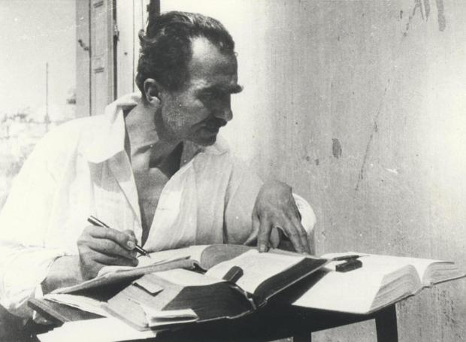
ΒΙΟΓΡΑΦΙΑ ΤΟΥ ΣΥΓΓΡΑΦΕΑ
Ηράκλειο Κρήτης (1883)-Φράιμπουργκ, Γερμανία (1957)+
Συγγραφέας, δημοσιογράφος, πολιτικός, μουσικός, ποιητής, φιλόσοφος
Πολύ σημαντικός σύγχρονος Έλληνας λογοτέχνης
Σεβαστός στο λαό και αναγνωρισμένος στο εξωτερικό
Ο περισσότερο μεταφρασμένος Έλληνας παγκοσμίως

Slide 5
Περίληψη της πλοκής
Περιγραφή αγροτικής ζωής αλλά και των παθών των χωριανών
Διαμάχες μεταξύ ανταρτών και στρατιωτών
Η άσχημη πλευρά του πολέμου και οι φρικαλεότητές του
Δραματικές ιστορίες νεαρών πολεμιστών
Προσπάθειες του Παπα-Γιάνναρου για συμφιλίωση
Διαπραγμάτευση με τους αντάρτες
Θα καταφέρει άραγε ο παπα-Γιάνναρος να συμφιλιώσει τους αντιμαχόμενους;

Slide 6
Στοιχεία γραφής και κριτική του βιβλίου
Ρεαλιστικός τρόπος γραφής
Χρησιμοποίηση της δημοτικής γλώσσας με κάποια ιδιώματα
Πεσιμιστικές τάσεις
Συμβολική διάσταση των χαρακτήρων
Ποικίλες κριτικές στην Ελλάδα και στο εξωτερικό

Slide 7
+
-
Παραδειγματοποίηση πραγματικών γεγονότων
Προώθηση των σωστών αξιών
Κατάκριση του πολέμου
Απρόβλεπτη και ενδιαφέρουσα πλοκή
Προώθηση ποικίλων δυσκολονόητων νοημάτων
Βαρύ κείμενο

Slide 8
Η ΠΡΟΣΩΠΙΚΉ ΜΟΥ ΆΠΟΨΗ για το βιβλίο
Όμορφη χρησιμοποίηση της γλώσσας
Απρόβλεπτη εξέλιξη της ιστορίας
Εξαιρετική περιγραφή των χαρακτήρων
Προώθηση σωστών αξιών
Ευαισθητοποίηση του αναγνώστη

